Slide 1



MÔN GDCD LỚP 8
BÀI 11
LAO ĐỘNG TỰ GIÁC VÀ SÁNG TẠO

Slide 2


I. ĐẶT VẤN ĐỀ

Slide 3
I. ĐẶT VẤN ĐỀ
Yêu cầu:
Tìm ra và phân tích việc làm của Bác Hồ và bác Nguyễn Cẩm Lũy về việc làm tự giác và sáng tạo.
Cách thức thực hiện:
Đọc tài liệu Bác Hồ tự học ngoại ngữ và Nguyễn Cẩm Lũy - “Thần đèn Việt Nam”
Trả lời các câu hỏi của Giáo viên vào tập bài soạn hoặc giấy nháp, v.v.

Slide 4
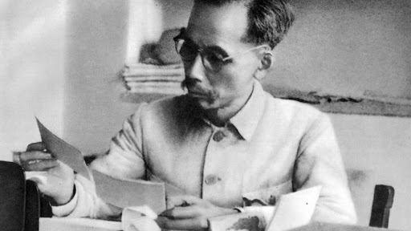
BÁC HỒ TỰ HỌC NGOẠI NGỮ
Bác Hồ của chúng ta học trong nhà trường không nhiều, vậy mà Bác nói được một số tiếng nước ngoài như tiếng Pháp, tiếng Anh, tiếng Nga, tiếng Trung Quốc... Kết quả đó là nhờ lòng quyết tâm và sự kiên trì tự học mà nên.
Hồi làm phụ bếp trên tàu La – tút – sơ Tơ – rê – vin chạy tuyến đường từ Sài Gòn sang Pháp, mỗi ngày Bác phải làm việc từ 4 giờ sáng đến 9 giờ tối mới xong. Dù mệt, Bác vẫn cố tự học thêm 2 giờ nữa, trong khi những người bạn khác thì đi ngủ hoặc đánh bài. Khi học, những từ nào không hiểu, Bác nhờ những thủy thủ người Pháp giảng lại cho. Bác còn nghĩ ra cách học độc đáo là mỗi ngày viết mười từ tiếng Pháp vào cánh tay để vừa làm, vừa nhẩm học.

Slide 5
BÁC HỒ TỰ HỌC NGOẠI NGỮ (tiếp theo)
Thời kỳ làm việc ở Luân Đôn (thủ đô nước Anh), vào buổi sáng sớm và buổi chiều mỗi ngày, Bác lại mang sách, bút ra vườn hoa Hay-dơ để tự học tiếng Anh. Mỗi tuần được một ngày nghỉ, Bác đến học tiếng Anh với một giáo sư người I-ta-li-a. Với cách tranh thủ học như vậy, đến bất kỳ nước nào, Bác đều tự học tiếng nước ấy.
Sau này, mặc dù tuổi đã cao, khi đọc sách, báo tiếng nước ngoài, gặp từ nào không hiểu hay một danh từ khoa học, Bác đều tra từ điển hoặc nhờ người thạo tiếng nước đó giải thích, rồi ghi lại vào sổ để nhớ .

Slide 6
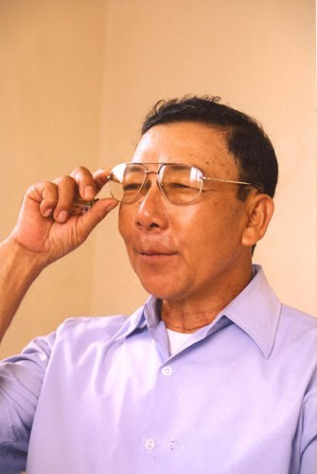
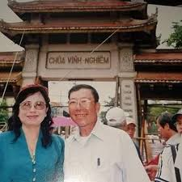
Nguyễn Cẩm Lũy – “Thần đèn Việt Nam”

Slide 7
"THẦN ĐÈN " NGUYỄN CẨM LŨY
Nguyễn Cẩm Lũy, sinh 1948 tại xã Long Khánh, huyện Hồng Ngự, tỉnh Châu Đốc, (ngày nay là xã Long Khánh A, huyện Hồng Ngự, tỉnh Đồng Tháp), là một nhân vật thường được gọi là "thần đèn" vì có khả năng di chuyển các công trình lớn.
Ông sinh ra trong một gia đình nông dân và chỉ học hết lớp 4 rồi nghỉ. Đến năm 21 tuổi, ông đã là một thợ xây dựng lành nghề có nhiều suy nghĩ và ý tưởng táo bạo. Ông nổi tiếng với công việc chuyên di dời các công trình xây dựng lớn qua những quãng đường dài:
- Cổng tam quan chùa Vĩnh Nghiêm là công trình thứ 201 mà ông Nguyễn Cẩm Lũy di dời thành công.
- Lùi 30m, nâng cao 70 cm miếu bà Chúa Xứ ở TP. Châu Đốc (An Giang) nặng 200 tấn
- Chống thẳng Bửu Tháp ở An Giang cao 10m ...
- Di chuyển một ngôi nhà ở quận Phú Nhuận trong điều kiện phải đi qua một cái ao trong khuôn viên nhà thờ.
Ông cũng đã được mời sang Philippines để dời nhà.
Bằng những thiết bị đơn giản và tính toán khoa học, ông đã đưa tòa nhà đến chỗ mới đúng như dự kiến. Đến năm 2008, "thần đèn” Nguyễn Cẩm Lũy đã di dời, chống nghiêng, chống lún khoảng 300 đình chùa, nhà cửa và cây cổ thụ hàng trăm năm tuổi...

Slide 8
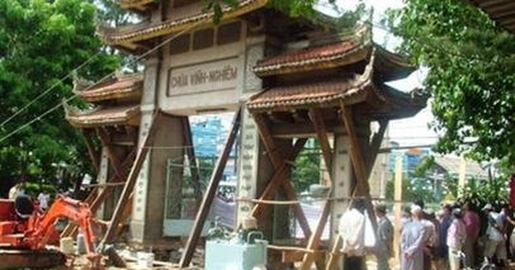
"Thần đèn" Nguyễn Cẩm Lũy di dời cổng chùa Vĩnh Nghiêm
Cổng tam quan của Chùa Vĩnh Nghiêm cao 7m, rộng 12m gồm 4 cột với 2 cột lớn cao 7m, hai cột nhỏ cao hơn 3m, trọng lượng ước khoảng 120 tấn được dời vào phía trong chùa cách vị trí trước đây gần 4m và được nâng cao hơn so với vị trí ban đầu 30cm.
Việc di dời cổng chùa nhằm giao mặt bằng cho dự án mở rộng đường Nam Kỳ Khởi Nghĩa nhưng vẫn bảo đảm kiến trúc của một công trình có giá trị nghệ thuật, văn hóa, lịch sử của thành phố.
(Theo Báo Nhân dân: https://nhandan.vn/tin-tuc-su-kien/than-den-nguyen-cam-luy-di-doi-cong-chua-vinh-nghiem-397483)

Slide 9
Hướng dẫn thực hiện: Sau khi đọc tài liệu và Bác Hồ và bác Nguyễn Cẩm Lũy, em hãy trả lời câu hỏi dưới đây vào tập bài soạn hoặc giấy nháp:
Câu 1: Em biết gì về bác Lũy?
Câu 2: Em có nhận xét gì về Bác Hồ và bác Lũy?
Câu 3: Lao động tự giác và sáng tạo của Bác Hồ và bác Lũy thể hiện qua những việc làm cụ thể nào?
Câu 4: Lao động tự giác và sáng tạo đã đem lại kết quả như thế nào?
Câu 5: Người lao động tự giác và sáng tạo thường có những biểu hiện nào?

Slide 10
I. ĐẶT VẤN ĐỀ
PHẦN BÀI GHI
- Tìm biểu hiện người lao động tự giác và sáng tạo. .

Slide 11
II. NỘI DUNG BÀI HỌC

Slide 12
II. NỘI DUNG BÀI HỌC
Yêu cầu:
Nêu được thế nào là lao động tự giác và sáng tạo; ý nghĩa của lao động tự giác và sáng tạo.
Nêu được việc làm thể hiện tính tự lập hoặc trái với lao động tự giác và sáng tạo.
Cách thức thực hiện:
- Tham khảo kiến thức trong SGK, phần Tư liệu tham khảo bên dưới, thông tin trên internet, v.v., suy nghĩ và trả lời các câu hỏi của Giáo viên vào tập bài soạn hoặc giấy nháp, v.v.

Slide 13

Hướng dẫn thực hiện: Học sinh tham khảo trong SGK, phần Tư liệu tham khảo, tra cứu thêm trên internet và trả lời câu hỏi bên dưới vào tập bài soạn hoặc giấy nháp:
Câu 6: Em hiểu thế nào là lao động giác và sáng tạo?
Câu 7: Hãy nêu việc làm cụ thể của bản thân hoặc người khác thể hiện lao động tự giác và sáng tạo?
Câu 8: Vì sao phải lao động giác và sáng tạo? Nêu ca dao, tục ngữ .
Câu 9: Nêu và phê phán những việc làm thiếu tính tự giác và sáng tạo.
Câu 10: Rèn luyện lao động tự giác và sáng tạo bằng cách nào?

Slide 14

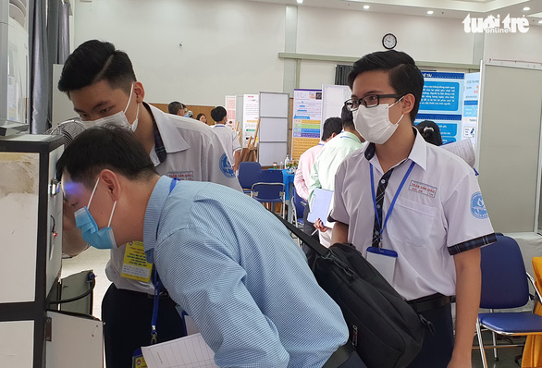
TƯ LIỆU THAM KHẢO
Giới thiệu những tấm gương lao động tự giác và sáng tạo
Giới thiệu sản phẩm từ sự sáng tạo của học sinh
"Robot hỗ trợ phòng chống COVID-19".
Đây là sản phẩm của hai học sinh Lê Minh Dũng và Nguyễn Khắc Sơn Trường THPT Trần Văn Giàu, Q.Bình Thạnh tại hội thi Khoa học kỹ thuật năm 2020 -2021 do Sở Giáo dục đào tạo TP. Hồ Chí Minh tổ chức.
Sản phẩm này giảm thiểu việc tiếp xúc giữa người và người, tránh được những rủi ro trong thời kỳ phòng chống COVID-19. Khi học sinh đi từ ngoài vào, các bạn sẽ cà thẻ học sinh vào máy để điểm danh. Sau đó các bạn đưa trán mình vào để đo thân nhiệt, đưa hai tay vào để rửa tay rồi đến công đoạn khử khuẩn toàn thân".

Slide 15
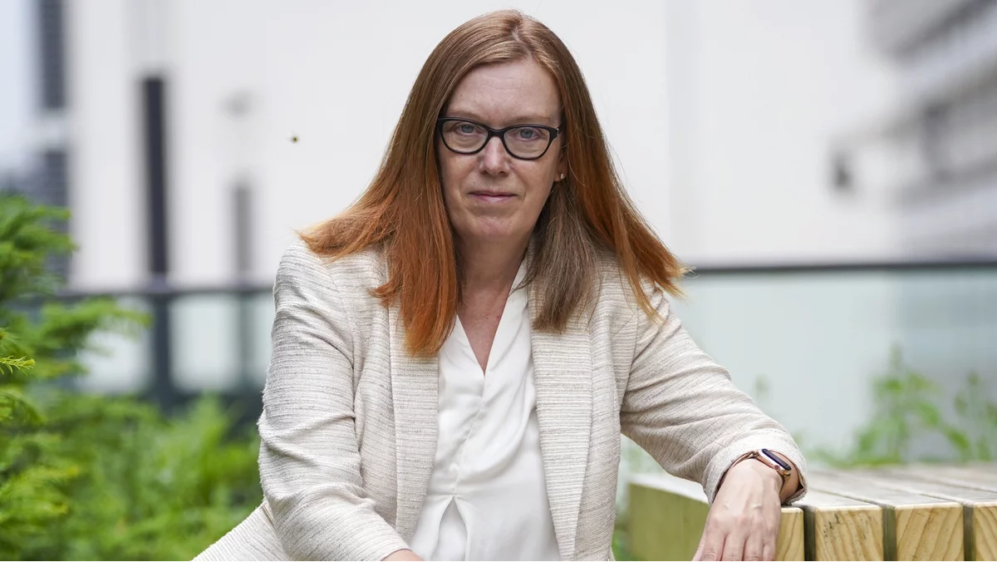
TƯ LIỆU THAM KHẢO
Giới thiệu những tấm gương lao động tự giác và sáng tạo
Sarah Gilbert, giáo sư về vắc xin tại Viện Jenner của Đại học Oxford
Mỗi liều vắc xin Covid-19 do Oxford/AstraZeneca phát triển hiện chỉ có giá khoảng 3 USD. Điều này là nhờ vào bà Sarah Gilbert.
Để có thể tạo ra vắc xin Covid-19, bà Gilbert phải tăng giờ làm việc từ sáng sớm đến tận tối muộn.
Thử nghiệm đạt kết quả tốt, đứng trước cơ hội kiếm hàng triệu USD. Tuy vậy, bà Gilbert và nhóm nghiên cứu tại Oxford chọn từ bỏ bằng sáng chế vắc xin để có thể cứu sống hàng chục triệu người trên thế giới.

Slide 16
II. NỘI DUNG BÀI HỌC
PHẦN BÀI GHI
1/ Khái niệm:
Lao động tự giác: là chủ động làm việc không đợi ai nhắc nhở, không phải do áp lực từ bên ngoài.
Lao động sáng tạo: là trong quá trình lao động luôn luôn suy nghĩ, cải tiến để tìm tòi cái mới, tìm ra cách giải quyết tối ưu nhằm không ngừng nâng cao chất lượng, hiệu quả lao động.

Slide 17
II. NỘI DUNG BÀI HỌC
PHẦN BÀI GHI
2/ Ý nghĩa
Lao động tự giác và sáng tạo giúp ta tiếp thu kiến thức, kỹ năng ngày càng thuần thục.
Phẩm chất và năng lực của mỗi cá nhân sẽ được hoàn thiện.
Chất lượng, hiệu quả học tập, lao động ngày càng được nâng cao.

